Slide 2
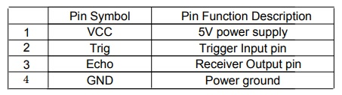
Hardware Externo HC-SR04
O Sensor Ultrassônico HC-SR04 é um componente que permite fazer leituras de distancias entre 2cm a 4m, com precisão de ate 3mm.
O funcionamento do HC-SR04 se baseia no envio de sinais ultrassônicos pelo sensor, que aguarda o retorno do sinal.
O componente HC-SR04 possui 4 pinos:
Pino de Alimentação 5V (VCC)
Pino que envia os sinais ultrassônicos (Trig)
Pino que recebe o retorno do sinal (Echo)
Pino GND

Slide 3
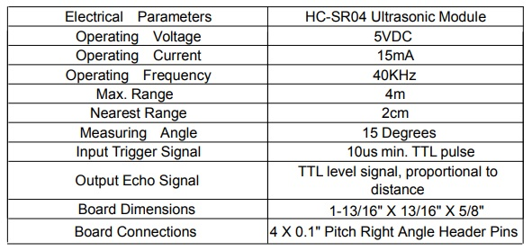
Especificações Elétricas

Slide 4
Conexão MSP430 -> Sensor Ultrassônico
Pino de Alimentação (VCC) deverá ser conectado utilizando um jumper a entrada VCC do MSP
Pino (Trig) deverá ser conectado utilizando um jumper a entrada P1.0 do MSP
Pino (Echo) deverá ser conectado utilizando um jumper a entrada P1.1 do MSP
Pino (GND) deverá ser conectado utilizando um jumper a entrada GND do MSP

Slide 5
